Slide 1
Materi Pembelajaran Konsep Dasar Pemrograman KA
Hotman Damanik
SMA Negeri 9 Kota Jambi

Slide 2
Konsep Dasar Pemrograman KA
Definisi: Pemrograman KA adalah proses menulis kode yang memungkinkan komputer meniru kecerdasan manusia, misalnya pengenalan pola, pengambilan keputusan, dan prediksi.
Lingkup: Mulai dari algoritma sederhana (logika if-else) hingga algoritma kompleks (machine learning).
Keterkaitan Kehidupan Nyata: Chatbot (Customer Service), Rekomendasi belanja (Shopee, Tokopedia), Face Recognition (Smartphone), Google Translate.

Slide 3
Elemen Dasar Pemrograman Python (untuk KA)
Variabel
Tempat menyimpan data
contoh : suhu = 30
nama = "Andi“
Struktur Kontrol
Struktur kontrol adalah aturan atau mekanisme dalam pemrograman yang digunakan untuk mengatur alur eksekusi program.
Jenis Struktur Kontrol
Percabangan (Branching / Selection)
Percabangan (if-elif-else): pengambilan keputusan.
contoh : suhu = 25 # contoh nilai suhu
if suhu > 30:
print("Panas")
elif suhu >= 20 and suhu <= 30:
print("Ideal")
else:
print("Sejuk")

Slide 4
Continued …
Perulangan (Looping / Iteration)
Di Python (for, while): mengulang perintah.
Contoh:
for i in range(1, 6):
print("Belajar Python ke-", i)
Output:
Belajar Python ke- 1
Belajar Python ke- 2
Belajar Python ke- 3
Belajar Python ke- 4
Belajar Python ke- 5

Slide 5
Continued …
Kontrol Lompatan (Jump Control)
Mengatur perpindahan eksekusi di dalam loop.
break → menghentikan loop.
continue → lompat ke iterasi berikutnya.
pass → tidak melakukan apa-apa (placeholder).
Contoh:
for i in range(1, 6):
if i == 3:
continue
print(i)
Output:
1
2
4
5
“Lakukan perulangan angka 1 sampai 5. (ingat: range(1,6) menghasilkan [1,2,3,4,5], angka 6 tidak ikut) Jika ketemu angka 3, jangan cetak apa-apa dan langsung lanjut ke angka berikutnya. Untuk angka selain 3, tampilkan nilainya.”

Slide 6
Continued …
Fungsi
Kumpulan kode yang dapat digunakan berulang.
contoh :
def rata_rata(data):
return sum(data) / len(data)
1. def rata_rata(data):
def → digunakan untuk membuat fungsi baru di Python.
rata_rata → nama fungsi (kita beri nama sesuai tujuan, yaitu menghitung rata-rata).
data → parameter, yaitu variabel penampung untuk input (biasanya berupa list angka).
sum(data) Fungsi bawaan Python untuk menjumlahkan semua elemen di dalam list.
contoh:
sum([10, 20, 30]) # hasilnya 60

Slide 7
Continued …
Struktur Data
Struktur data adalah cara mengatur, menyimpan, dan mengelola data di dalam komputer agar data tersebut bisa digunakan secara efisien.
Mengapa Struktur Data Penting?
Efisiensi → menyimpan data dengan cara yang rapi dan hemat memori.
Akses cepat → data bisa dicari, ditambah, atau dihapus dengan mudah.
Dasar Kecerdasan Buatan (KA/AI) → sebelum data dipakai untuk melatih model AI, data harus disimpan dalam struktur yang tepat.

Slide 8
Continued …
Jenis Struktur Data Dasar di Python
List
Menyimpan data secara urut.
Contoh: [10, 20, 30]
Tuple
Mirip list tapi isinya tidak bisa diubah.
Contoh: (10, 20, 30)
Set
Menyimpan data unik (tidak boleh ada duplikat).
Contoh: {10, 20, 30}
Dictionary
Menyimpan data dalam bentuk pasangan kunci → nilai.
Contoh: {"nama": "Andi", "usia": 17}

Slide 9
Peran Python dalam Pemrograman KA
Kelebihan Python:
Sintaks sederhana, mudah dipelajari.
Dukungan library KA (NumPy, Pandas, Scikit-learn, TensorFlow).
Komunitas besar dan dokumentasi lengkap.
Contoh penerapan:
Analisis data sederhana (menghitung rata-rata, median).
Pengenalan teks (chatbot sederhana).

Slide 10
Aplikasi KA Sederhana Berbasis Logika
Contoh Proyek Mini: Klasifikasi Suhu
Input: daftar nilai suhu.
suhu_list = [22, 27, 31, 18, 35]
Output: kategori “dingin – sejuk – panas”.

Slide 11
Continued …
Pseudocode
Mulai
Buat daftar suhu (suhu_list)
Untuk setiap suhu dalam suhu_list lakukan:
Jika suhu < 20 maka:
Tampilkan "Dingin"
Jika suhu >= 20 dan <= 30 maka:
Tampilkan "Sejuk"
Jika suhu > 30 maka:
Tampilkan "Panas“
Selesai

Slide 12
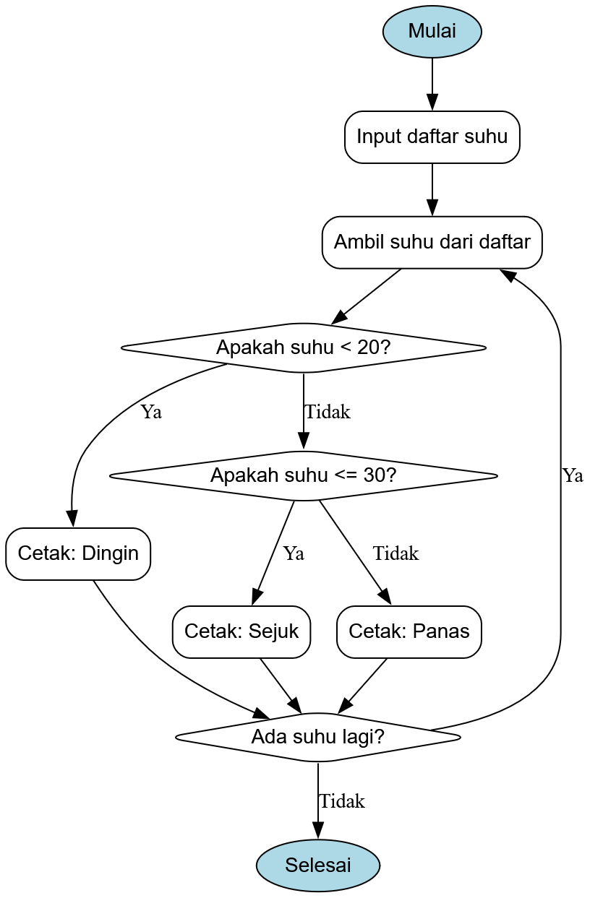
Continued …
Flowchart

Slide 13
Continued …
Implementasi:
suhu_list = [22, 27, 31, 18, 35]
def kategori_suhu(suhu):
if suhu < 20:
return "Dingin"
elif suhu <= 30:
return "Sejuk"
else:
return "Panas"
for s in suhu_list:
print(f"Suhu {s}°C = {kategori_suhu(s)}")

Slide 14
Continued …
Di Python, awalan f pada string disebut f-string (formatted string literal). Artinya, kita bisa langsung menyisipkan variabel atau ekspresi Python ke dalam string menggunakan kurung kurawal {}.
Contoh dari script
print(f"Suhu {s}°C = {kategori_suhu(s)}")
Dibaca:
"Suhu {s}°C = {kategori_suhu(s)}" adalah string.
Huruf f di depan string berarti Python akan memformat string tersebut dengan mengganti {s} dengan nilai variabel s, dan {kategori_suhu(s)} dengan hasil pemanggilan fungsi.
Penjelasan:
Jika s = 22 dan fungsi kategori_suhu(22) mengembalikan "Sejuk", maka hasil cetakan adalah:
Suhu 22°C = Sejuk

Slide 15
Continued …
Silahkan Praktik
Selamat mencoba

Slide 16
Terima kasih

